Slide 1
Proiect HepCare Europe
Dr. Cristiana Oprea
Conferentiar universitar
Universitatea de Medicină și Farmacie “Carol Davila”
Spitalul Clinic de Boli Infecțioase și Tropicale “ Victor Babeș” București
HEPCARE EUROPE, 23 mai 2019

Slide 2
https://easl-ilf.org/news/hepatitis-c-children-treatment-lifelong-infection-prevention-transmission/

Slide 3
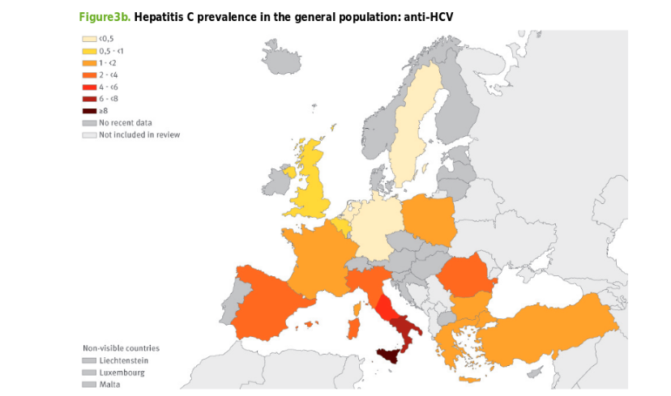
Prevalența VHC ȋn Europa
~3.23%
https://www.ecdc.europa.eu/sites/portal/files/media/en/publications/Publications/TER_100914_Hep_B_C%20_EU_neighbourhood.pdf

Slide 4
Strategiile și țintele OMS până ȋn anul 2030
Incidence targets
30% reduction in new HCV infections by 2020
90% reduction in new HCV infections by 2030
Mortality targets
10% reduction in mortality by 2020
65% reduction in mortality by 2030
Harm reduction
Increase in sterile needle and syringes provided per PWID/year
from 20 in 2015 to: 200 by 2020 and 300 by 2030
Testing targets
90% of people aware of HCV infection by 2030
Treatment targets
80% of people treated by 2030

Slide 5
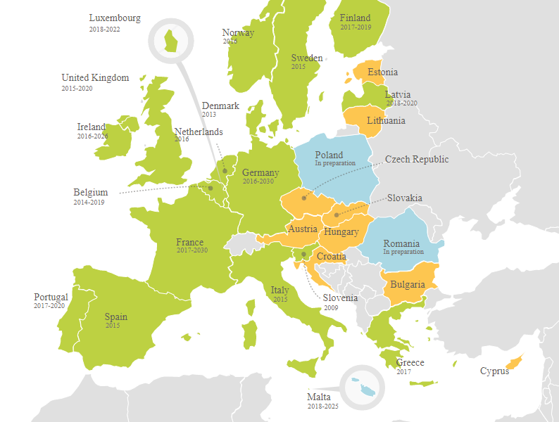
Politici de sanatate HCV ȋn Europa
- politici existente
- nu există politici
Strategii naționale, programe sau planuri de acțiune ce se adresează pacienților cu VHC, inclusiv utilizatorilor de droguri injectabile
http://www.emcdda.europa.eu/publications/topic-overviews/hepatitis-policy_en

Slide 6
12 state au inițiat strategii de eliminare a VHC până ȋn 2030
Polaris Observatory, 2018

Slide 7
https://www.who.int/hepatitis/news-events/infographic.png?ua=1

Slide 8
Prevalența IDUs la pacienții nou diagnosticați cu HIV în SVB (2007-2018)
Sursa: Department of Statistics “Victor Babes” Clinical Hospital for Infectious and Tropical Diseases, Bucharest, 31 December 2017

Slide 9
Ce afectiuni diagnosticam cel mai frecvent la IDUs?
Infectii transmise pe cale parenterala: VHC, HIV, VHB
Infectii cutanate si de tesuturi moi
Tromboze venoase profunde
Infectii diseminate (sepsis, endocardite, bronhopneumonii, empiem plural, osteomielite)- cresterea numarului de infectii cu MRSA si ESBL
Boli cu transmitere sexuala: sifilis, gonoree
Tuberculoza ( forme MDR, XDR)

Slide 10
Markerii serologici si statusul imunologic la pacientii IDUs din SVB, (N=598)
 | Total = 598
Nr limfocite CD4/mm³ median (IQR) | 371 (110,630)
Late-presenters n (%) | 247 (48.8)
Boala HIV avansata n (%) | 176 (34.8)
Anti VHC pozitiv n (%) | 588 (98.3)
Antigen HBs pozitiv n (%) | 76 (12.7)
Anti HDV pozitiv n (%) | 13 (2.1)

Slide 11
Prevalenta VHC, VHB si TB in Romania Date nationale si site Victor Babes
Screening | % de HIV/IDUs cu Ac anti VHC pozitivi – site SVB | % HIV/IDUs cu Ac anti VHC pozitivi- date nationale¹ | % pacienti cu Ac anti VHC pozitivi date nationale studii de surveillance^{2*}
Ag HBs | 12.7% | 10 % | 4.4%
Ac anti VHC | 98.3 % | 82% | 3.2%
Ag HBs + Ac VHD | 2.1% | ND | 23.4 VHD suprainfectie
TB | 39% | 37% | 84%000
¹Compartment for Monitoring and Evaluation of HIV/AIDS data, Romania,
in Matei Bals National Institute for Infectious Diseases, Ministry of Health, 2016
² Gheorghe L et al Eur J Gastroenterol Hepatol 2013
Gheorghe L et al. J Gastrointestin Liver Dis 2015
* before the epidemic in IDUs starting in 2009

Slide 12
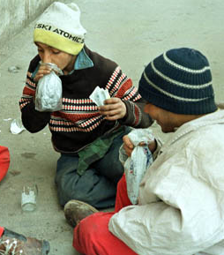
Utilizatorii de droguri injectabile – promotorii epidemiei de HIV, VHC si TB

Slide 13
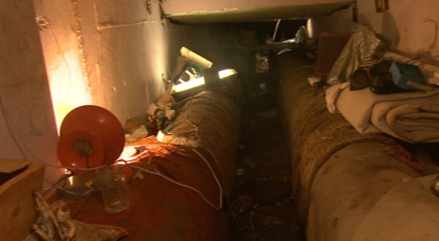
Canalele de la Gara de Nord

Slide 14
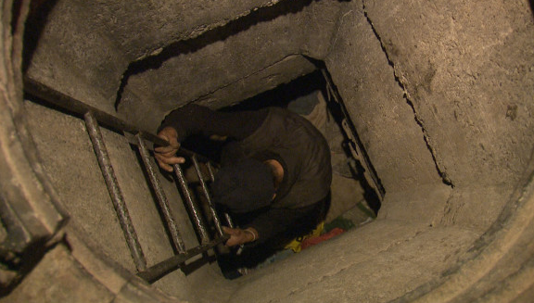
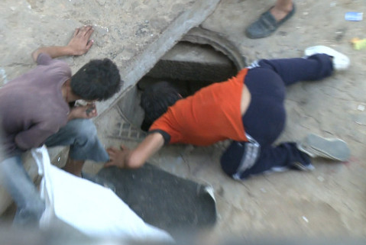
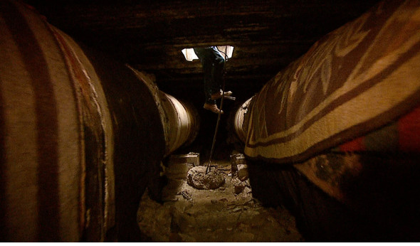

Slide 15
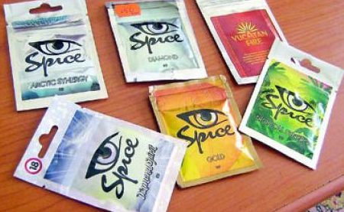
Droguri sintetice - etnobotanice

Slide 16
Comportament de cameleon
Notes:
Comportament de cameleon

Slide 17
PROIECT HEPCARE - EUROPE
Proiect 709844 – co-finațat de Comisia Europeana
CHAFEA - Consumers, Health, Agriculture and Food executive Agency
UN NOU MODEL DE INGRIJIRE pentru pacienții din grupurile vulnerabile cu risc crescut de infecție cu virus hepatitic C (VHC)

Slide 18
Obiectiv principal
Optimizarea metodelor de screening, diagnostic, educatie medicala și tratament pentru persoanele din grupurile de risc pentru hepatita C și a integrarea serviciilor medicale primare cu cele specializate.

Slide 19
HepCare Europe consorțium
http://www.spitalulbabes.ro/hepcare-europe-video-heped-d-6-1/
Notes:
Acest proiect este o colaborare intre 5 institutii din 4 state: University College Dublin (UCD), Irlanda; Servicio Andaluz De Salud (SAS), Sevilla, Spania; Spitalul Clinic de Boli Infectioase si Tropicale “Dr. Victor Babes” (SVB), Romania, University of Bristol (UoB) si University College London (UCL) in UK

Slide 20
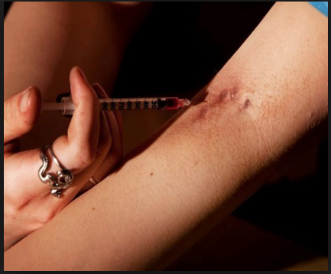
Grupuri țintă
Pacienți:
Personal medical:
utilizatori de droguri injectabile
persoane fără domiciliu
persoane aflate ȋn detenție
persoane instituționalizate
alte persoane din grupuri vulnerabile
medici de familie
medici rezidenți /specialiști de boli infecțioase
asistente medicale, asistenți sociali, psihologi

Slide 21
Scop HEPCARE EUROPE: model de integrare a managementului hepatitei cronice C pentru medicii de familie (1)
să creeze un NOU model de ȋngrijiri pentru hepatita cronică C
să intensifice metodele de depistare a hepatitei VHC ( “POINT OF CARE TESTING”)
să creeze o rețea de colaborare care să permita medicilor de familie să fie din ce ȋn ce mai implicați ȋn managementul hepatitei cronice cu virus C

Slide 22
Scop HEPCARE EUROPE: model de integrare a managementului hepatitei cronice C pentru medicii de familie (2)
Programe de educație medicala: pentru medicii de familie/pacienți cu privire la: modul de depistare, noi metode de diagnostic, noi regimuri terapeutice și modalitati de prevenire a transmiterii VHC
Suport social și un acces mai usor la evaluare și tratament VHC: personal medical dedicat (asistența socială și asistență de studiu) va facilita legătura dintre pacient și medicul specialist
Acces la tratamentul antiviral C: prin asigurarea unui suport medical psihologic și social pentru o cât mai bună aderență la tratament in scopul incheierii cu succces a tratamentului antiviral C

Slide 23
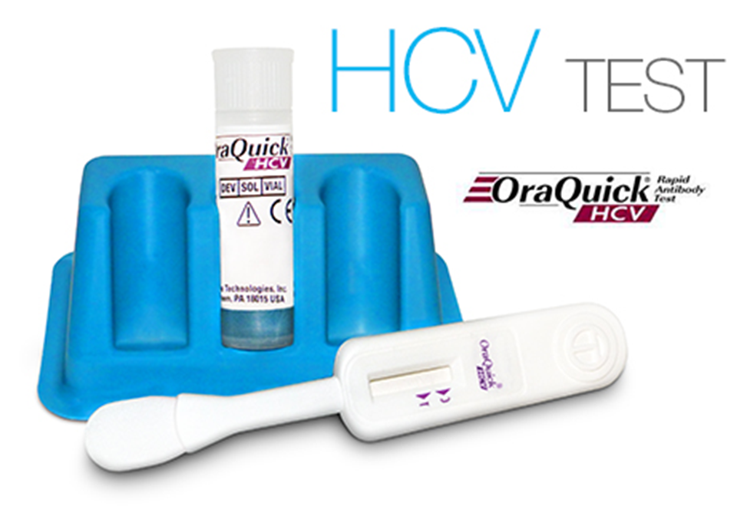
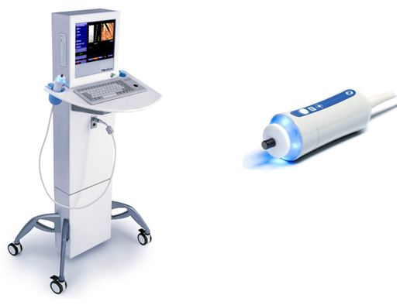
Scop HEPCARE EUROPE: model de integrare a managementului hepatitei cronice C pentru medicii de familie (3)
Noi metode de diagnostic (teste rapide- orale, Fibroscan)
Terapia cu agenti antivirali cu actiune directa
Noi provocari (integrarea ȋngrijirilor pentru persoane din grupuri vulnerabile, aflate la risc cu probleme sociale, psiho-emoționale)- colaborarea cu ONG-uri
O mai bună colaborare ȋntre medicul specialist de boli infecțioase și medicul de familie, medici din penitencire, centre antidrog

Slide 24
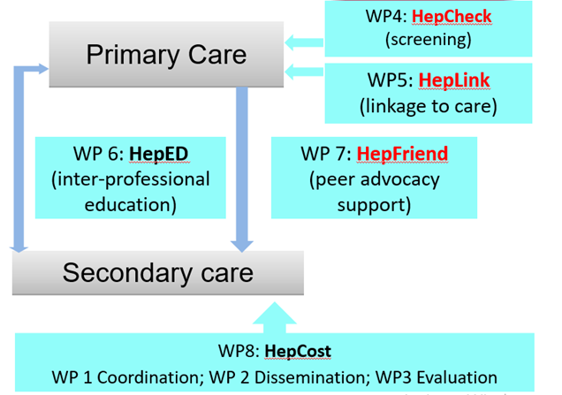
HepCare Europe – pachete de lucru
Au fost create mai multe pachete de lucru pentru a implementa modelul de management VHC la pacienții ce provin din populațiile cheie:
HepCheck – screening VHC cu teste rapide orale (OraQuick)
HepLink – ȋngrijiri specializate
HepEd – educație interprofesională
HepFriend – programe de peer support
HepCost – estimarea cost-eficienței modelului
Swan D, Cullen W, Macias J, Oprea C, et al;(2018) Hepcare Europe - bridging the gap in the treatment of hepatitis C: study protocol, Expert Review of Gastroenterology & Hepatology, 12:3, 303-314
Notes:
Au fost create mai multe pachete de lucru pentru a implementa modelul de management VHC la pacientii ce provin din populatiile cheie:
HepCheck – screening VHC cu teste rapide orale (OraQuick)
HepLink – ingrijiri specializate
HepEd – educatie interprofesionala
HepFriend – programe de peer support
HepCost – estimarea cost-eficientei modelului

Slide 25
HEPCARE EUROPE a colaborat cu:
ECDC - European Center for Disease Control and Prevention
EMCDDA - European Monitoring Center for Drugs and Drug Addiction
Organizatii non- guvernamentale locale
ARAS- Asociația Română anti SIDA
CARUSEL
ANA - Agenția Națională Antidrog
ANP - Administrația Națională a Penitenciarelor
Proiect European “E- DETECT TB”

Slide 26
FLYER HEPCARE EUROPE

Slide 27
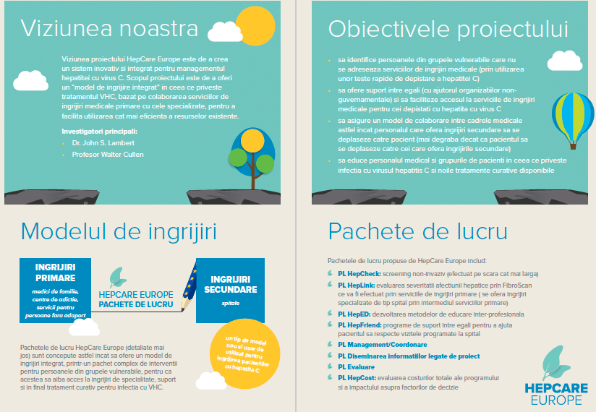

Slide 28
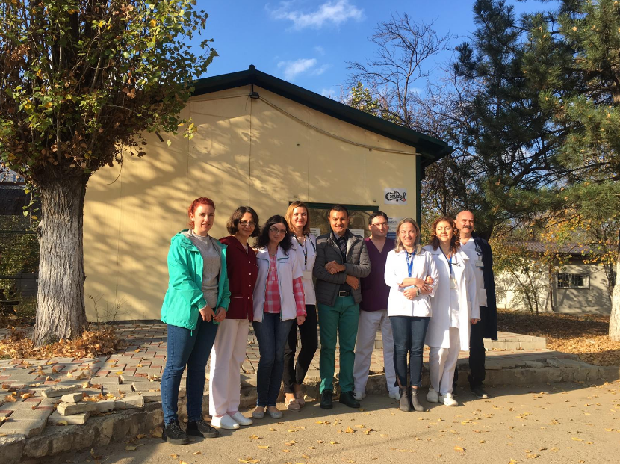
Multumesc!

